Slide 1
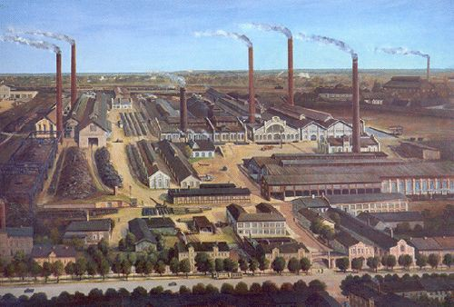
Всемирная история
9
класс
Тема:
Повторение

Slide 2
ПЛАН
1) Капитализм в конце XIX – начале XX веков
2) Франко-прусская война
3) Франция в конце XIX – начале XX веков

Slide 3
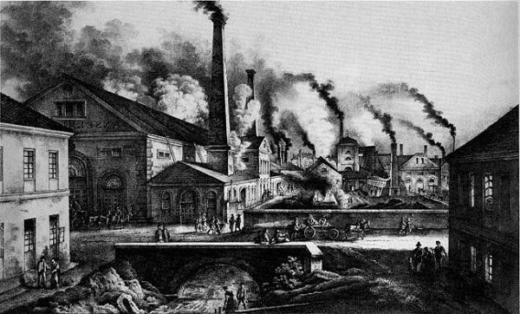
ЧТО ТАКОЕ КАПИТАЛИЗМ?
1) Общественный строй, при котором все средства производства являются частной собственностью класса капиталистов, эксплуатирующих труд наёмных рабочих для извлечения прибыли.
2) Экономическая система производства и распределения, основанная на частной собственности, юридическом равенстве и свободе предпринимательства.

Slide 4
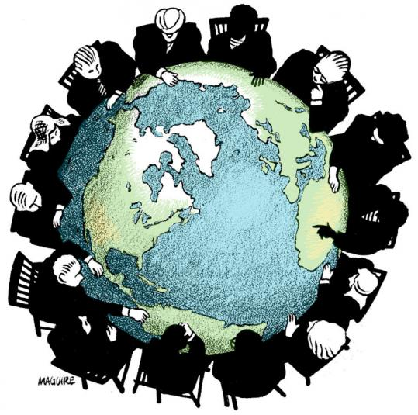
Монополистический капитализм
Монополистический капитализм – это этап развития капитализма, в экономической жизни которого развивались монополии, сформировалась финансовая олигархия, концентрировалось производство и появились международные корпорации,
а в политической жизни установилось их господство над государством и народом.

Slide 5
О ЧЁМ РЕЧЬ?
Быстро развиваются города
Техническое развитие
Развитие промышленности
Формирование классов
Индустриальная цивилизация

Slide 6
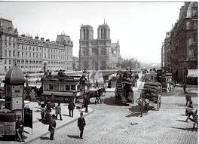
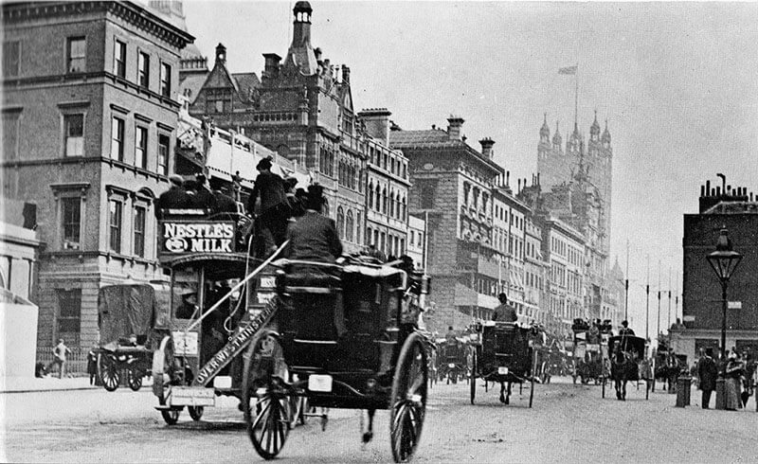
РАЗВИТИЕ ГОРОДОВ
- Один из признаков индустриальной цивилизации;
- Огромный приток людей из села;
- Промышленное производство находилось в городах;
- Основные общественные идеи, важные политические события;
- Изменения в строительстве городов.

Slide 7
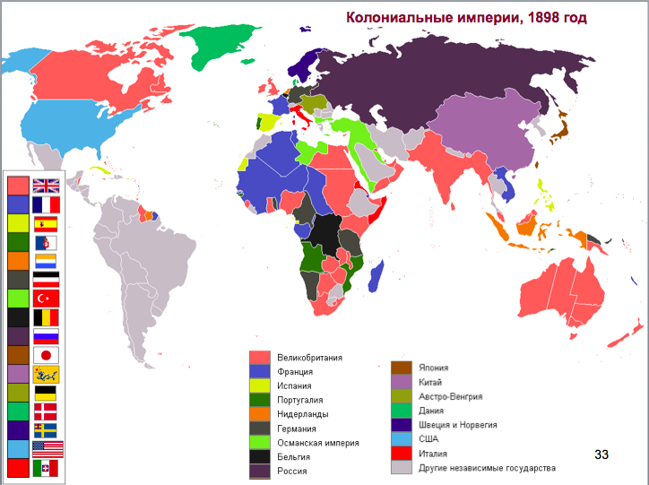
ЧТО ТАКОЕ ИМПЕРИАЛИЗМ?
От лат. Imperium –власть, господство.
Государственная политика, основанная на использовании военной силы для захвата территорий, формирования колоний.

Slide 8
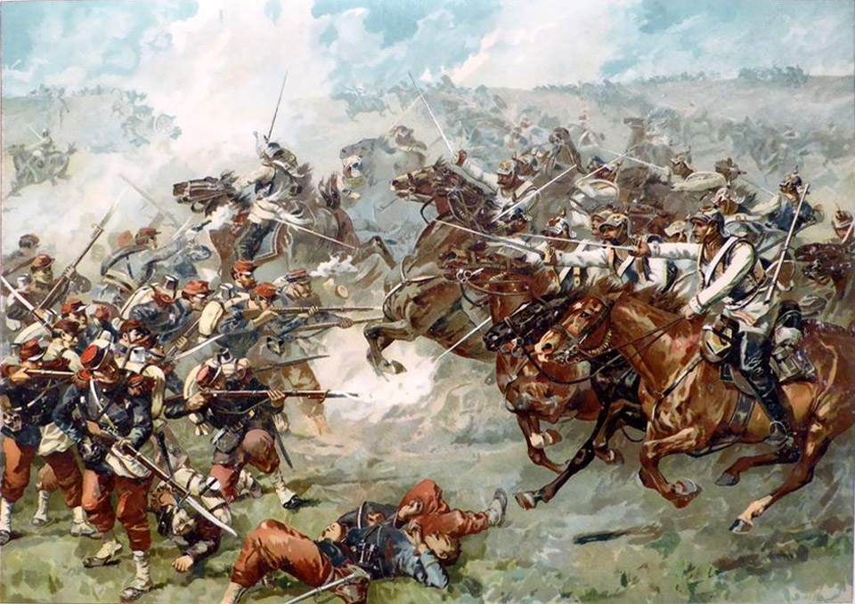
ФРАНКО-ПРУССКАЯ ВОЙНА
Франко-прусская война
17 июля 1870 – 10 мая 1871 г.г.
Причины: Франция – победа, не допустить объединения Германии
Германия – победа, объединение
Крепость Седан, Метц
Поражение Франции

Slide 9
ТРЕТЬЯ РЕСПУБЛИКА ВО ФРАНЦИИ
4 сентября 1870 г. мероприятия
72 дня Тьер
ошибки Парижская Коммуна
Германия
26 марта – Совет Коммуны

Slide 10
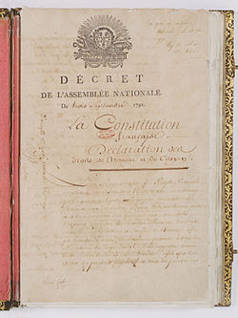
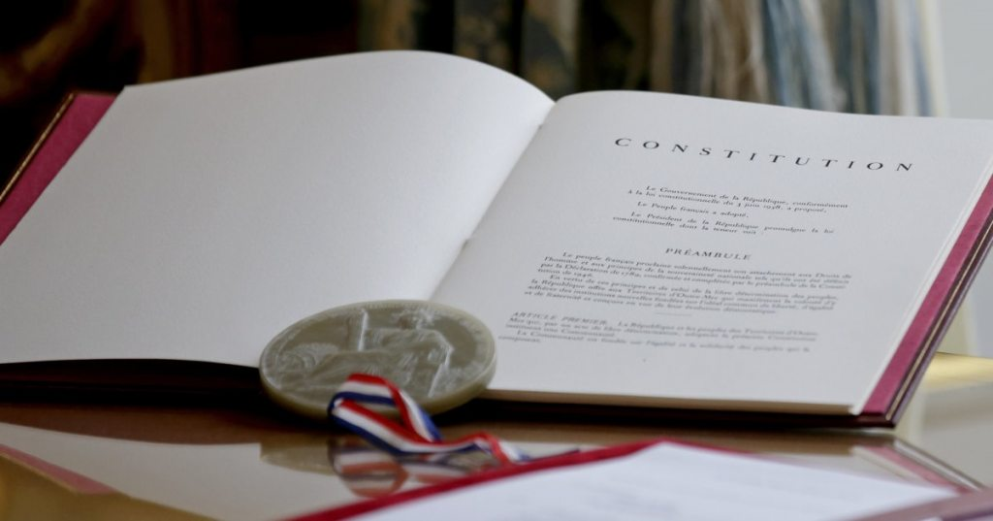
КОНСТИТУЦИЯ 1875 ГОДА
Конституция – основной закон государства, особый нормативный правовой акт, имеющий высшую юридическую силу.
Конституция определяет основы политической, правовой и экономической систем государства.
Конституция – учредительный документ государства, в котором изложены основные цели создания государства.

Slide 11
ЭКОНОМИКА ФРАНЦИИ
В конце XIX в. – убытки 13 млрд франков, контрибуция 5 млрд франков, капитал за пределы
К началу XX в. – развитие новой отрасли, экспорт тканей
2 место после Англии по вывозу капитала, 24 млрд франков России, Англии, США, Южной Америке

Slide 12
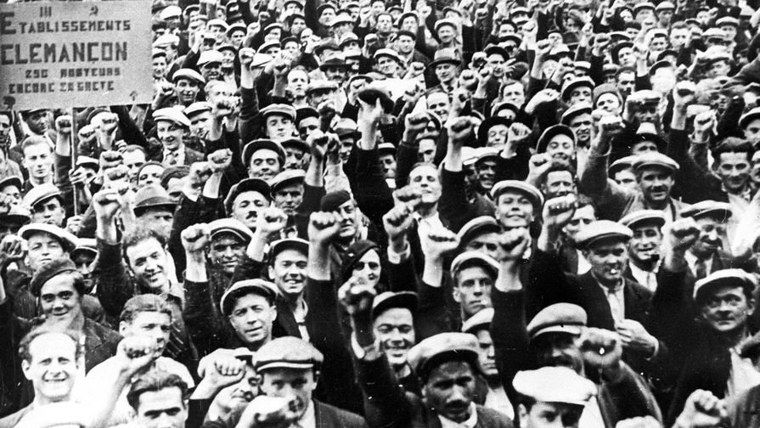
ИЗМЕНЕНИЯ В СОЦИАЛЬНОМ ДВИЖЕНИИ
1880 г. – создана Рабочая партия Франции;
создаются профессиональные союзы и биржи труда;
1910 г. – Закон о пенсии (65 лет);
компенсация за полученную травму;
установлен один выходной день в неделю.

Slide 13
ОБРАЗОВАНИЕ БЛОКОВ
Тройственный союз
1882 год
Германия, Австро-Венгрия, Италия
Антанта
1904, 1907 года
Англия, Франция, Россия

Slide 14
ОСНОВНЫЕ ТЕРМИНЫ
1) Монополия
2) Олигархия
3) Аннексия
4) Иммигрант
5) Индустрия
6) Урбанизация
7) Парижская Коммуна
8) Парламент
9) Республика
10) Монархия
11) Анархизм
12) Шовинизм
13) Политическая реакция

Slide 15
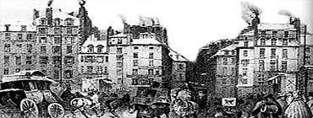
ОСНОВНЫЕ ДАТЫ
1) 17 июля 1871 года
2) 4 сентября 1871 года
3) 18 марта 1871 года
4) 10 мая 1871 года
5) 1875 год
6) 1881 – 1882 годы
7) 1879 год
8) 1882 год
9) 1904, 1907 года

Slide 16
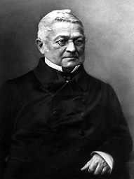
О КОМ РЕЧЬ?
Возглавил правительство
в феврале 1871 г.
Переезд правительства
в Версаль
При нём была разгромлена Коммуна
А. Тьер

Slide 17
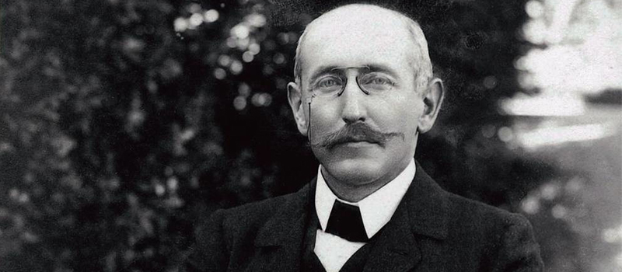
О КОМ РЕЧЬ?
Капитан, по национальности еврей
Его обвинили в шпионаже
В 1906 г. был оправдан
А.Дрейфус

Slide 18
РЕШИТЕ ТЕСТЫ
1) Концентрирование экономической и политической власти в руках владельцев крупных капиталов – это …?
А) концерн В) олигархия С) финансы Д) картель
2) Определите дату завершения промышленного переворота
в Западной Европе и США?
А) 40 – 50-е г.г.XX в. В) 30 – 40-е г.г.XIX в. С) 70 – 80-е г.г.XVIII в.
Д) 50 – 60-е г.г. XIX в.
3) Когда по требованию народа Законодательный корпус Франции был вынужден объявить о свержении императора Наполеона III?
А) 17 июля 1872 г. В) 18 января 1871 г. С) 3 сентября 1869 г.
Д) 4 сентября 1870 г.

Slide 19
РОСТ ПРОМЫШЛЕННОСТИ
К 1914 г. промышленное производство выросло в 7 раз
по сравнению с 1871 годом.
По объёму промышленного производства заняла 2-е место
в мире после США.
Сельское хозяйство тоже стало развиваться быстрыми темпами.

Slide 20
ЗАДАНИЯ ДЛЯ САМОСТОЯТЕЛЬНОЙ РАБОТЫ
Выпишите основные события
Решите тесты и запишите ключ в тетрадь
Повторите термины и даты

